Slide 1
Quản trị dự án xây dựng website quản lý – chia sẻ tài liệu trực tuyến ShareData.com
Nhóm sinh viên thực hiện
Nguyễn Hoàng Phượng 20092071
Nguyễn Ngọc Đạt 20090676
Nguyễn Mạnh Linh 20091603
Nguyễn Doãn Nội 20091988
Trần Chí Thanh 20092392

Slide 2
Nội dung trình bày
Khởi động dự án
Mục tiêu dự án
Tổ chức dự án
Kiểm soát rủi ro
Kết thúc dự án

Slide 3
1. Khởi động dự án
Tên dự án : Xây dựng webstite quản lý – chia sẻ tài liệu trực tuyến
Khách hàng : Lớp quản trị dự án
Thời gian thực hiện dự án:
Ngày bắt đầu :25/10/2013
Ngày kết thúc:30/11/2013

Slide 4
2. Mục tiêu
Xây dựng website hoàn thiện, sử dụng được
Website dễ sử dụng, tiện lợi
Thời gian thực hiện: 5 tuần
Người dùng:
Xây dựng website quản lý chia sẻ tài liệu trực tuyến phục vụ toàn bộ những người muốn lưu trữ, chia sẻ tài liệu của mình
Cho phép người dùng tạo tài khoản, upload tài liệu nhưng sẽ được kiểm duyệt nội dung có phù hợp hay không.
Xây dựng một website giúp người dùng có thể dễ dàng tạo và quản lý tài liệu của mình.

Slide 5
2. Mục tiêu
Quản trị viên:
Quản trị viên có thể quản lý danh mục tài liệu (thêm, sửa hoặc xóa danh mục tài liệu).
Quản trị viên có thể kiểm tra và xóa tài liệu lỗi (được báo cáo bởi người dùng).
Quản trị viên có chức năng cảnh báo những thành viên có tài liệu lỗi, đồng thời sẽ khóa tài khoản nếu tiếp tục vi phạm

Slide 6
3. Tổ chức dự án
3.1. Mô hình phát triển phần mềm
3.2. Tổ chức nhân sự
3.3. Tổ chức kế hoạch thực hiện

Slide 7
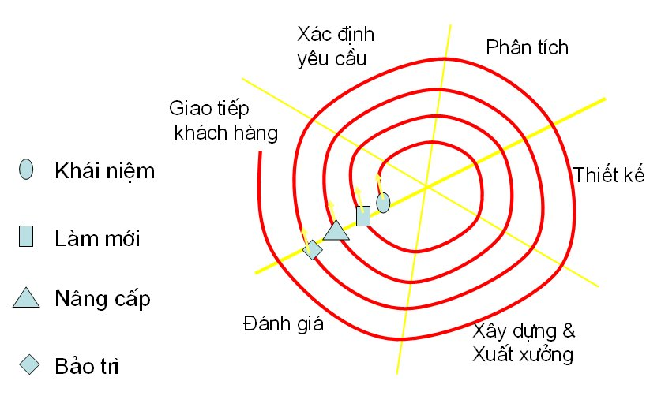
3. Tổ chức dự án
3.1. Mô hình phát triển phần mềm
Sử dụng mô hình xoắn ốc để tạo sự tin cậy cho khách hàng:

Slide 8
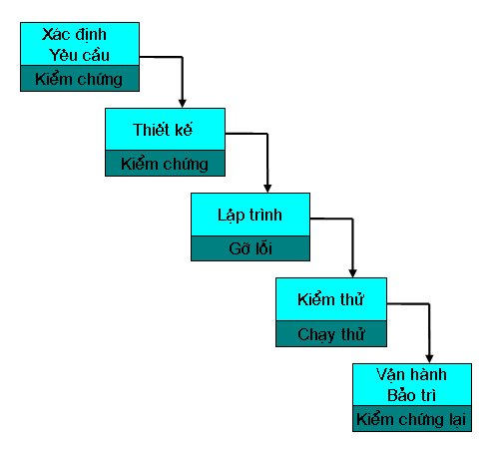
3. Tổ chức dự án
3.1. Mô hình phát triển phần mềm
Mỗi chu trình xoắn ốc trên đều thực hiện qua các pha:

Slide 9
3. Tổ chức dự án
3.2. Tổ chức nhân sự
Trưởng dự án (Project Manager) : 01 người
Tư vấn kỹ thuật hoặc nghiệp vụ : 01 người
Kiểm tra quá trình: 01 người
Nhóm phân tích, thiết kế : 03 người
Nhóm lập trình : 03 người
Nhóm test : 02 người
Nhóm triển khai ứng dụng : 02 người

Slide 10
3. Tổ chức dự án
3.3. Tổ chức kế hoạch thực hiện
Tuần 1: Nhận đề tài và xác định yêu cầu của đề tài
Tuần 1: Phân tích và thiết kế
Tuần 2 + 3: Lập trình ( JSP, PHP, Javascirpt, Ajax, CSS … )
Tuần 4: Tuần dự phòng nếu có rủi ro
Tuần 5: Kiểm thử và triển khai, cài đặt
Tuần 5: Báo cáo, bảo vệ và kết thúc dự án

Slide 11
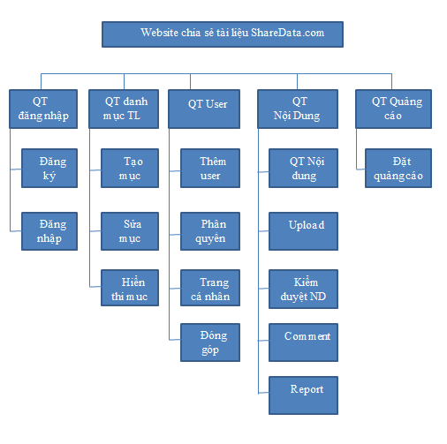
WBS theo sản phẩm

Slide 12
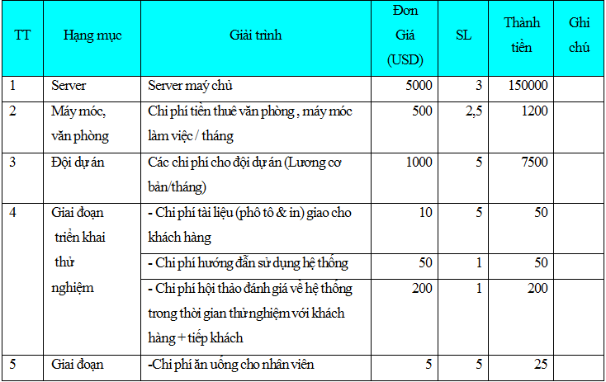
Chi phí ước tính

Slide 13
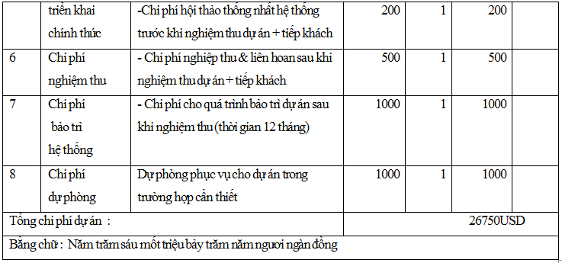
Chi phí ước tính (2)

Slide 14
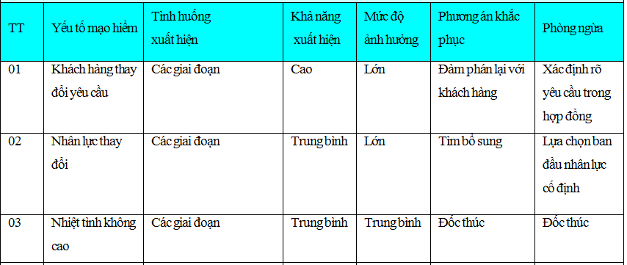
4. Kiểm soát rủi ro

Slide 15
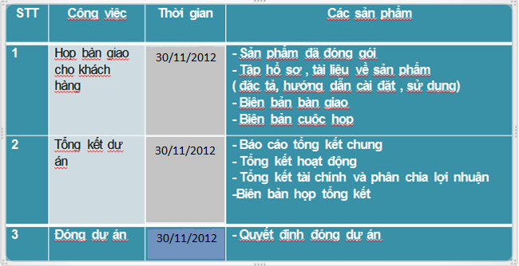
5. Đóng dự án

Slide 16
Thanks for listening !

